Slide 1

과제 3 - 장바구니
1 사전 준비

Slide 2

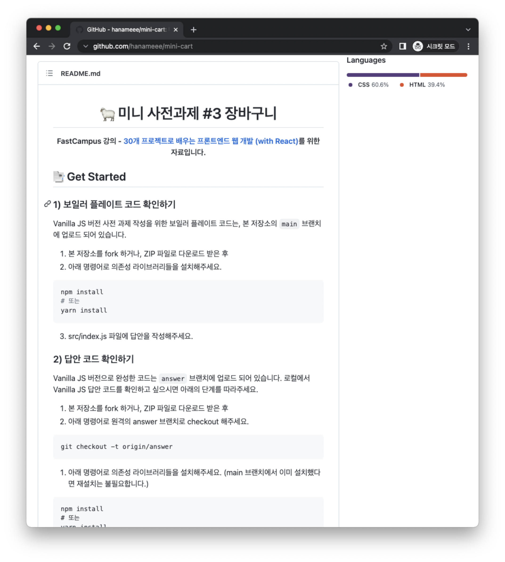
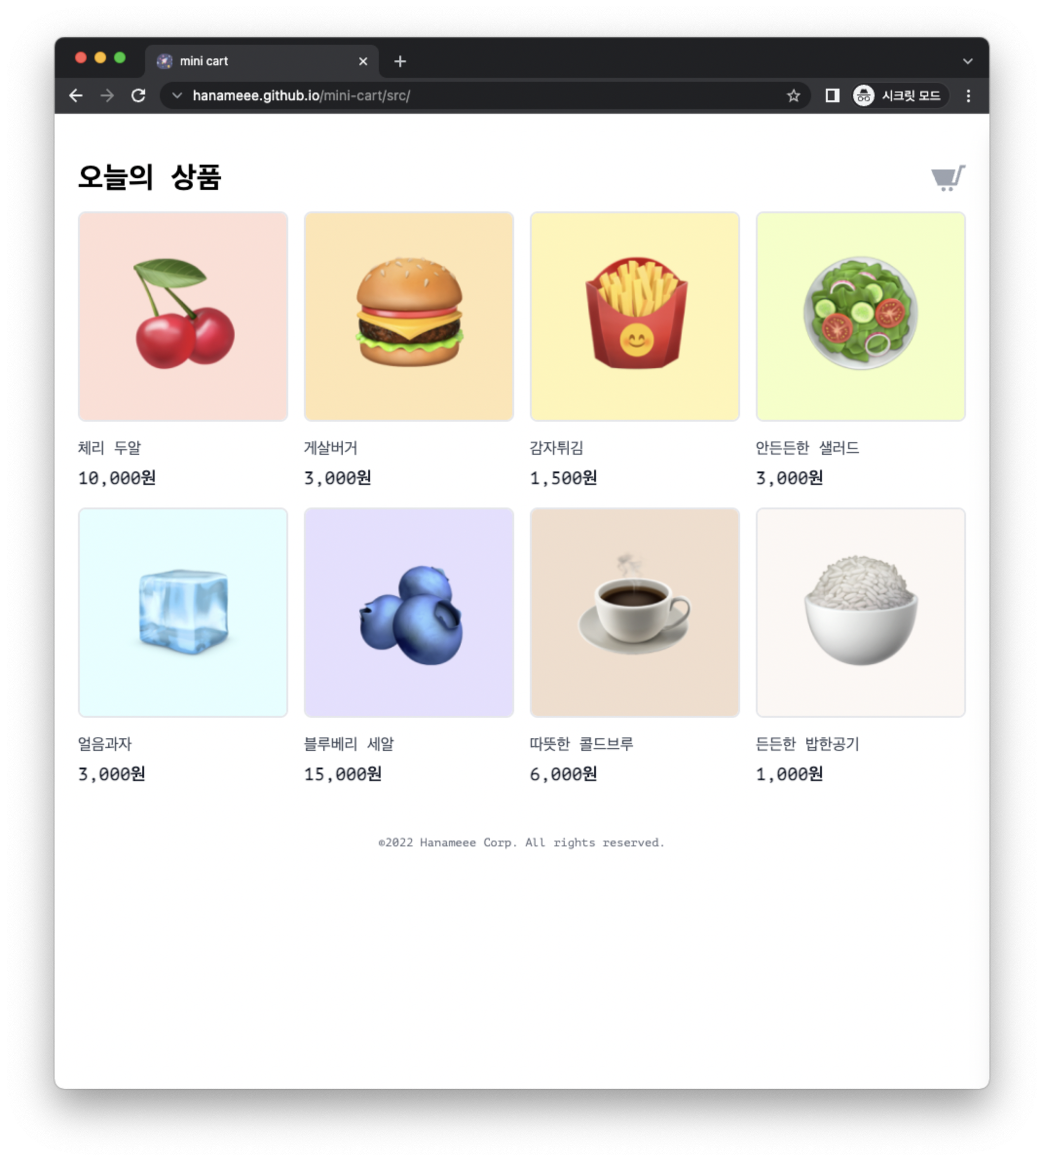
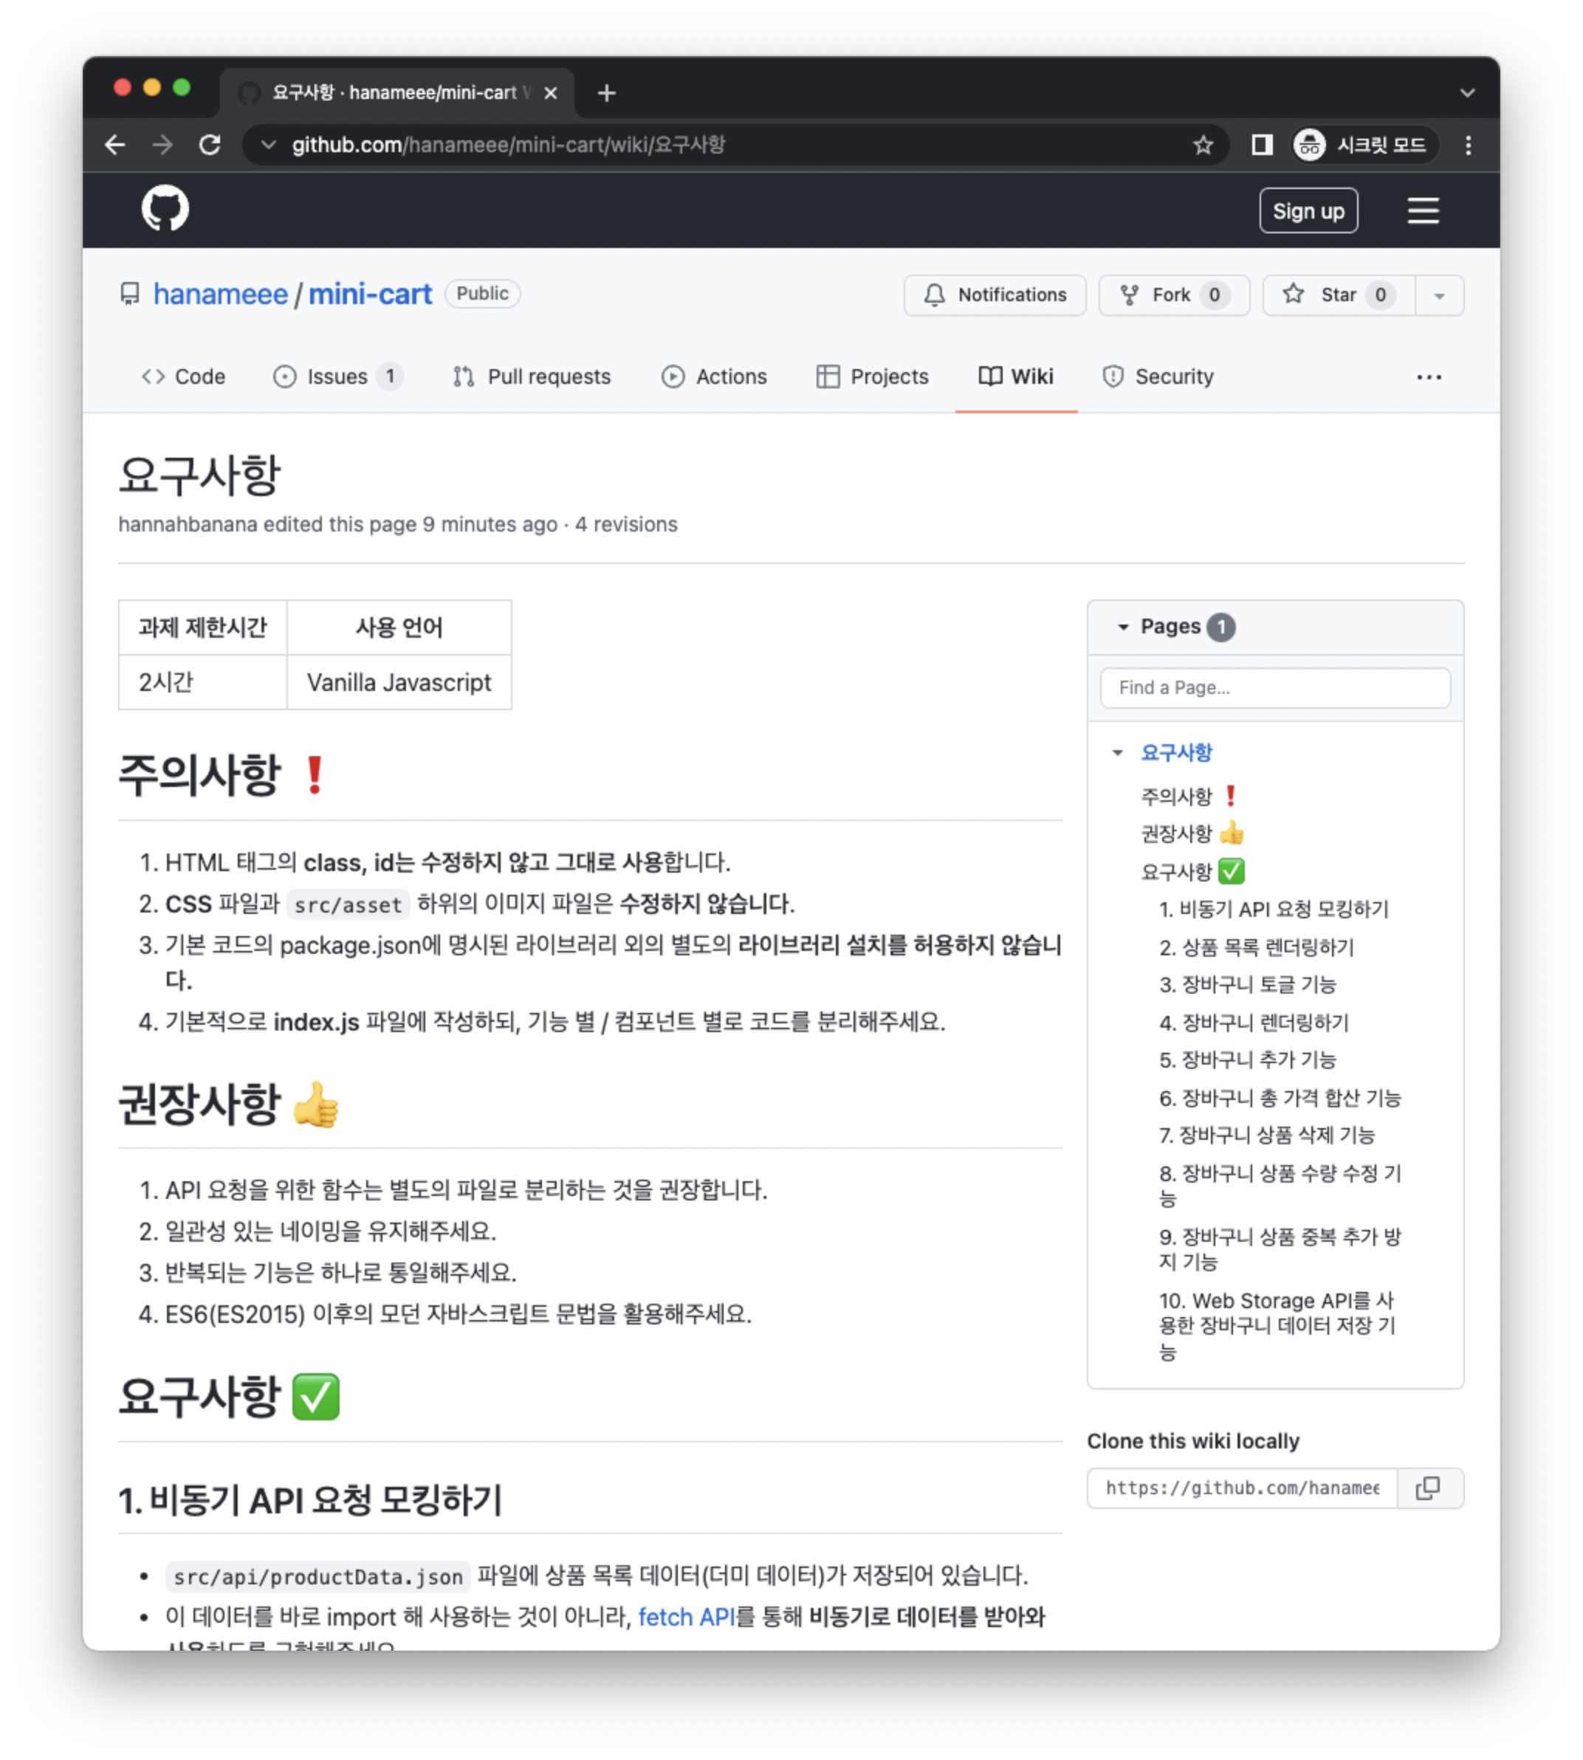
강의 리소스 안내
1.
사전 준비
과제 3 - 강의 리소스 안내
https://github.com/hanameee/mini-cart
1. Boilerplate 코드
2. 완성본 데모 페이지
3. 사전 과제 요구사항
Github 저장소
https://github.com/hanameee/mini-cart
Github pages
https://hanameee.github.io/mini-cart/src/
Github wiki
https://github.com/hanameee/mini-cart/wiki/요구사항

